Slide 1
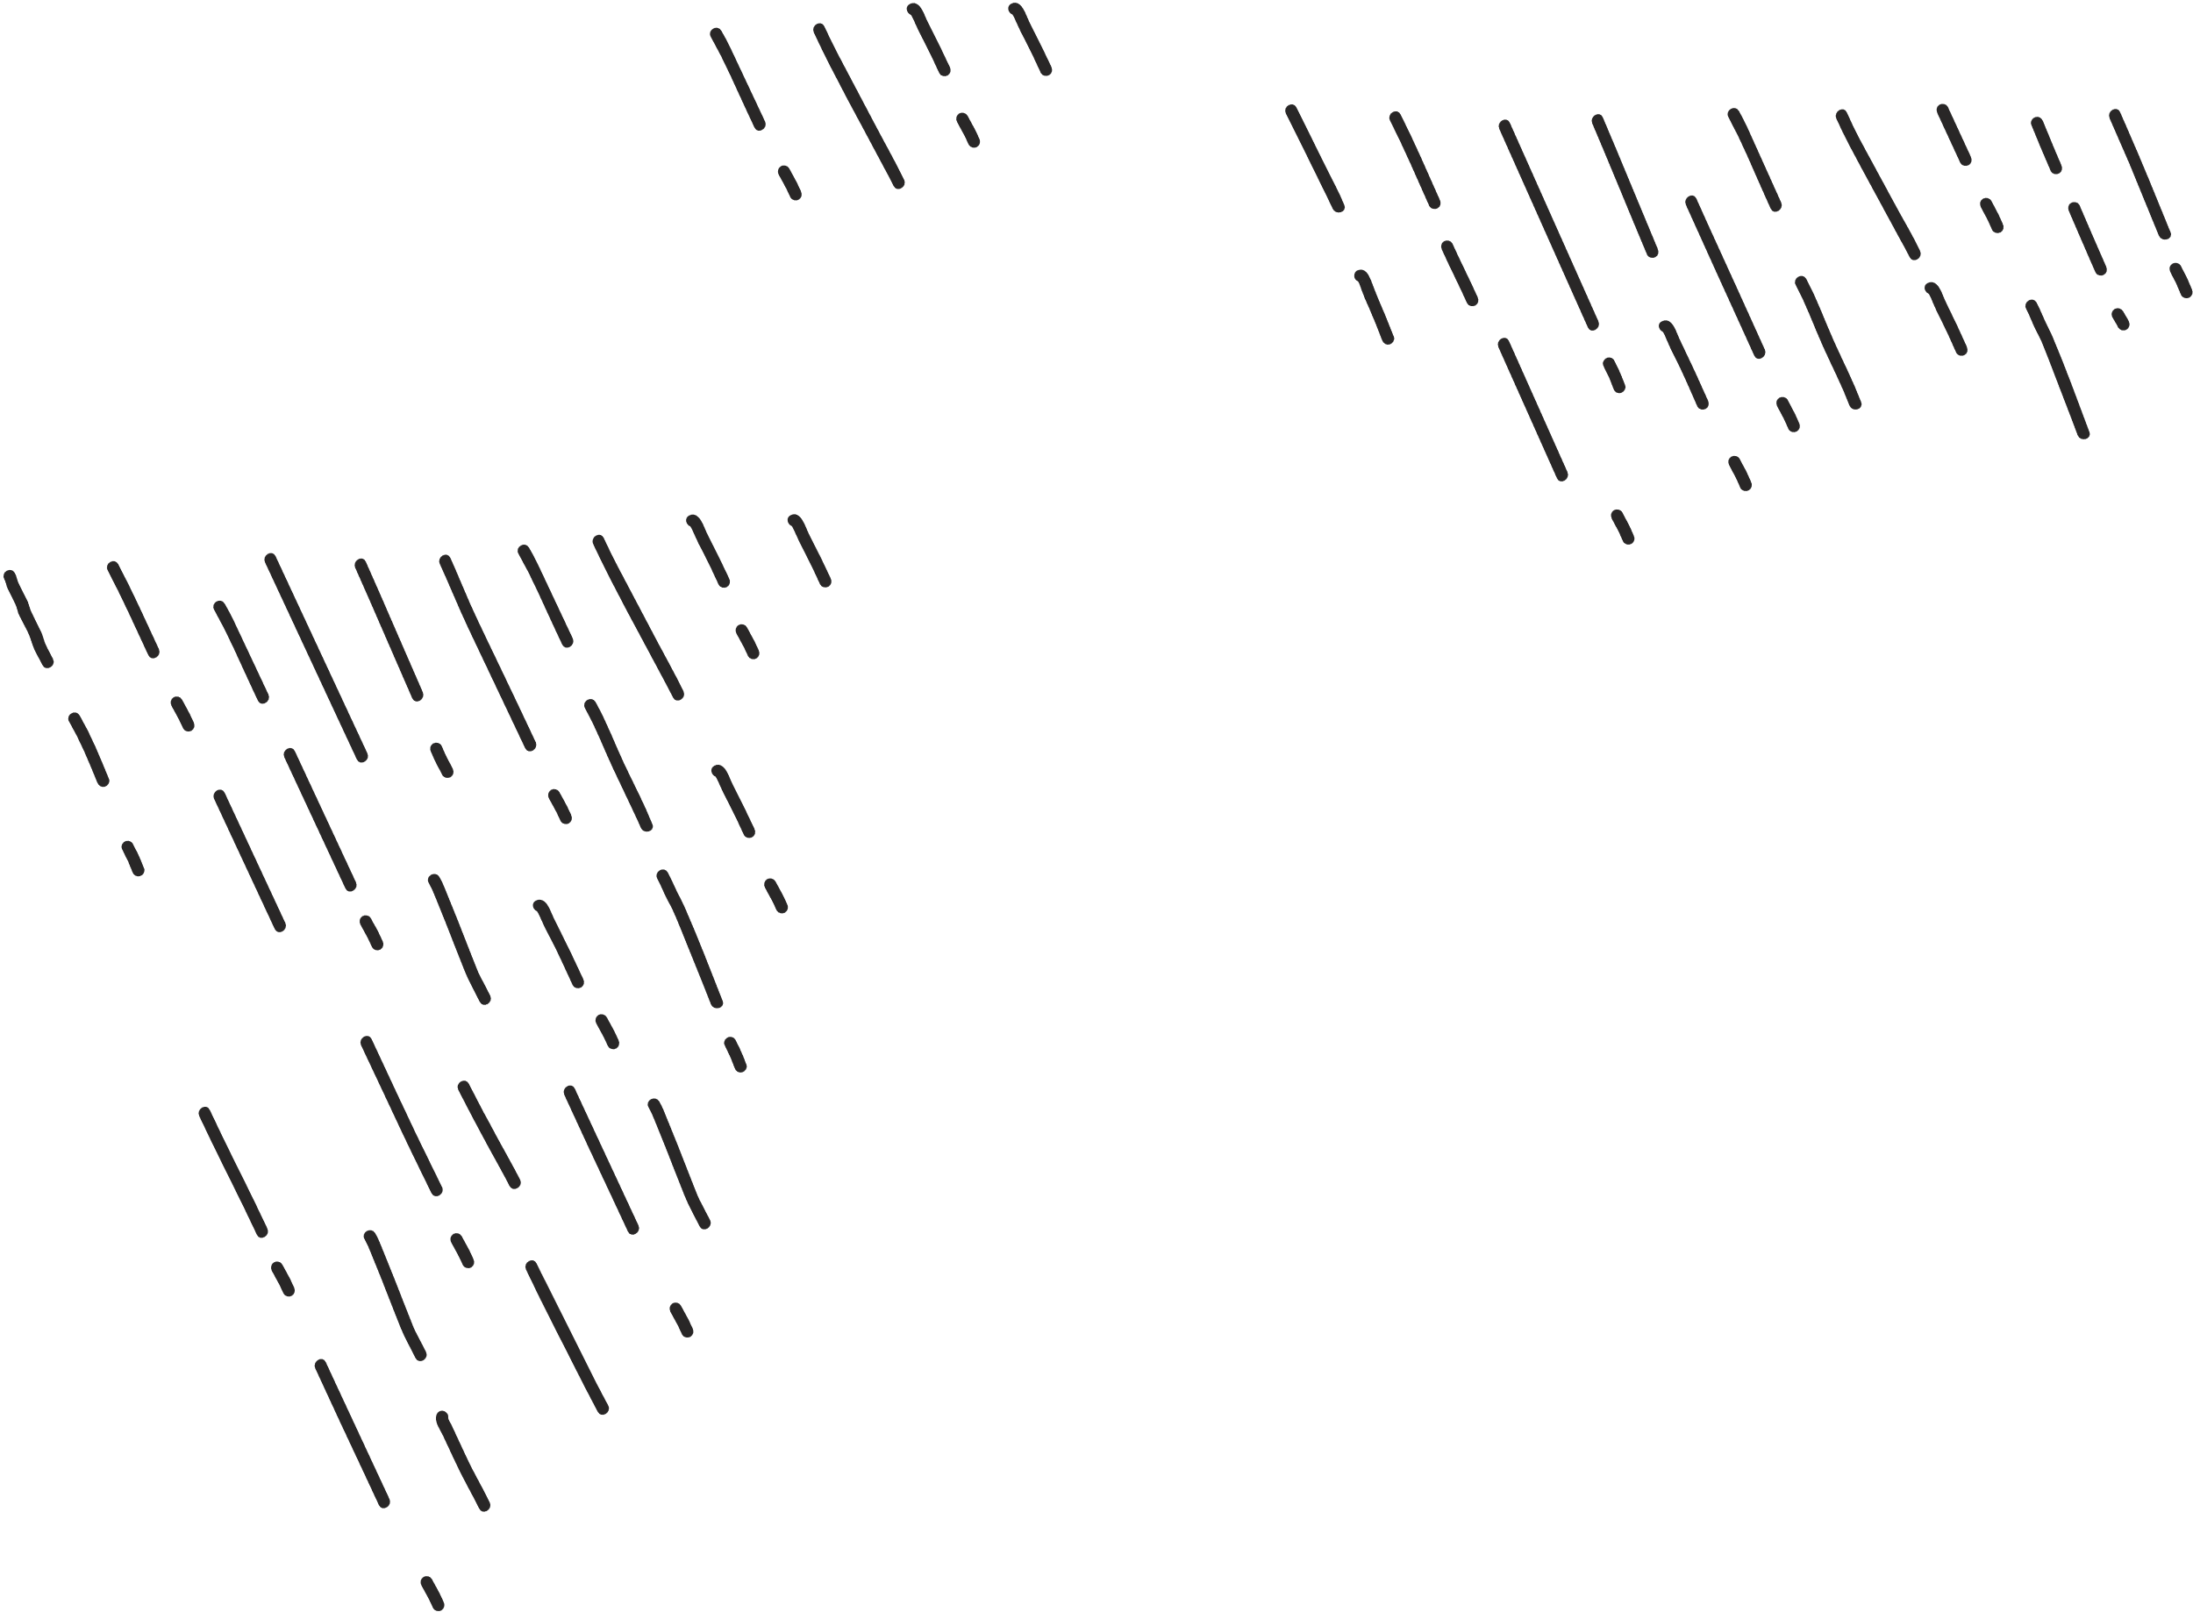
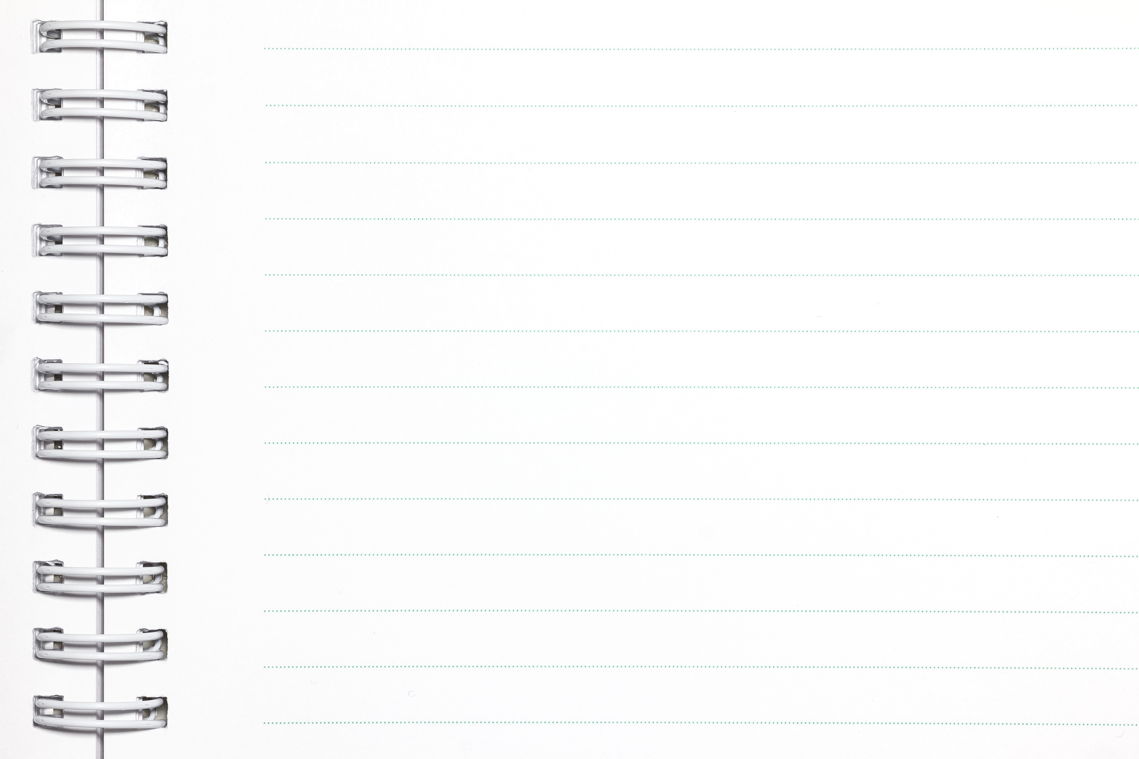
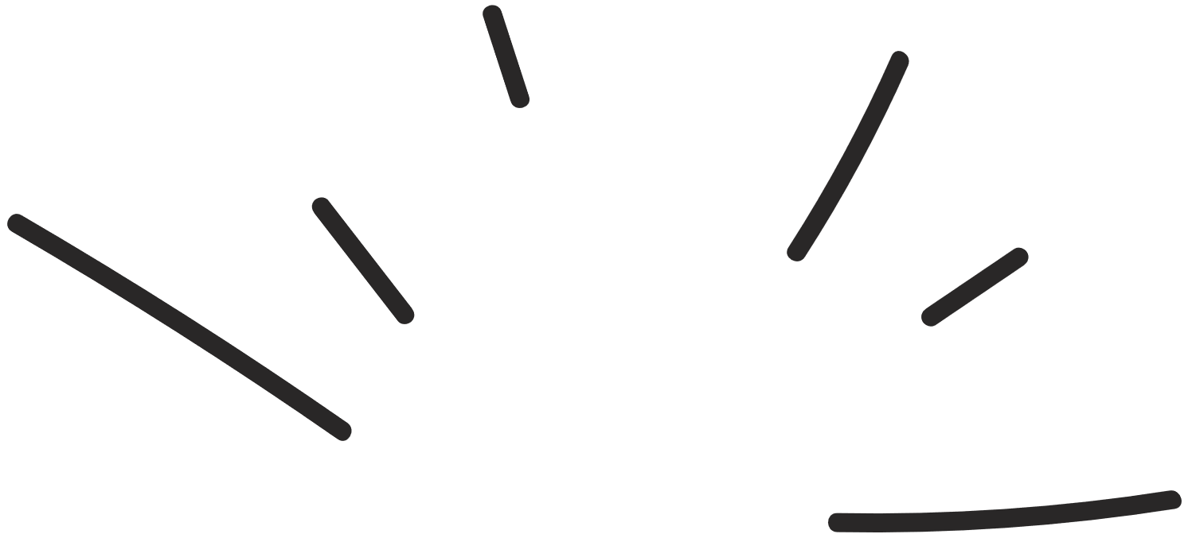
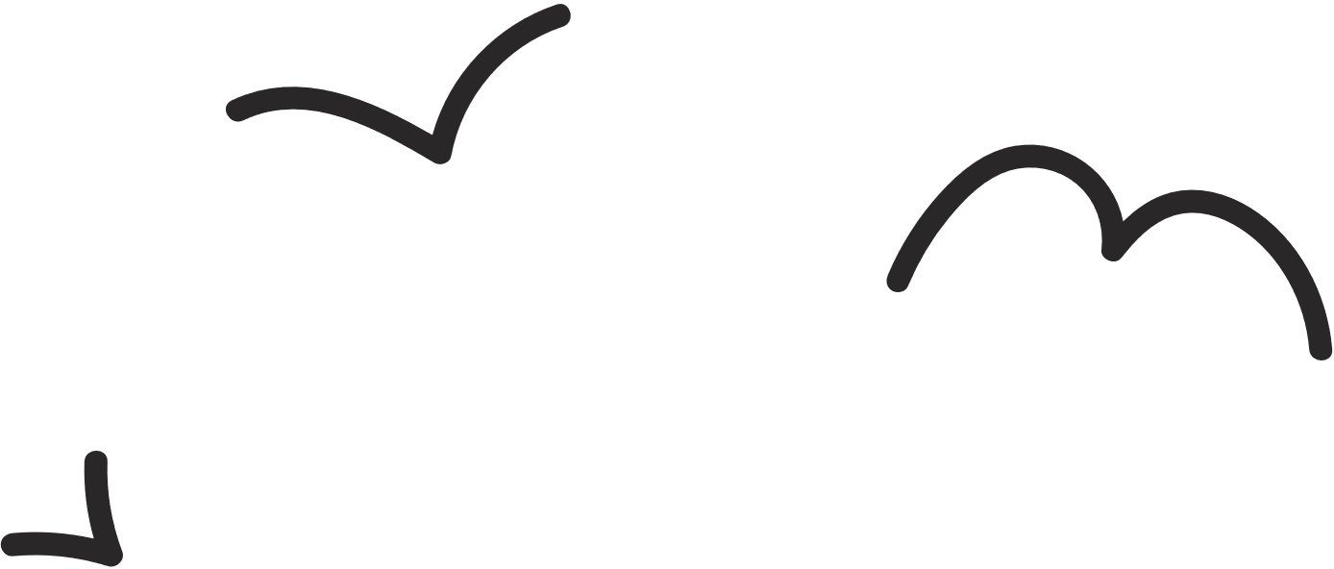
CHÀO MỪNG CÁC EM ĐẾN VỚI TIẾT HỌC

Slide 2

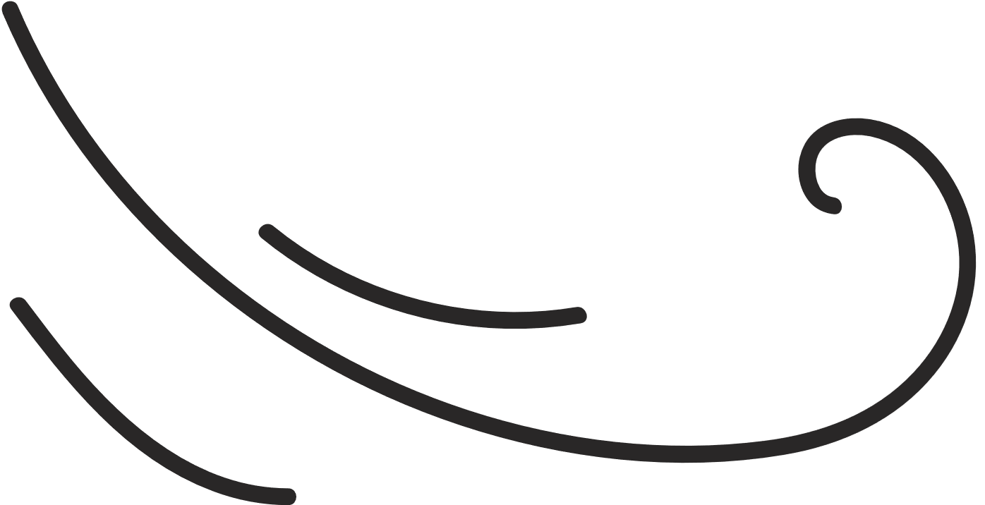
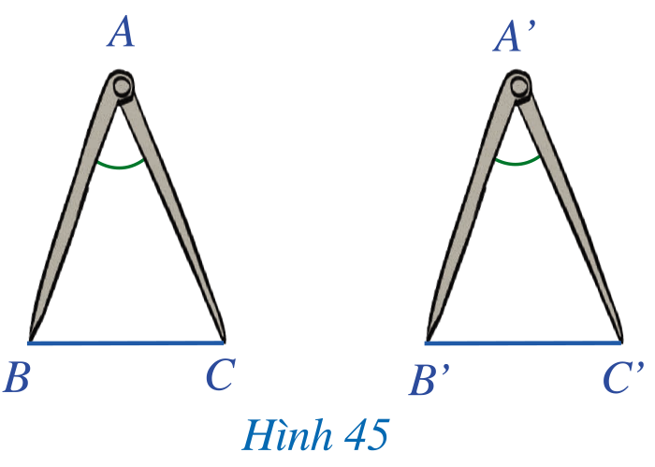
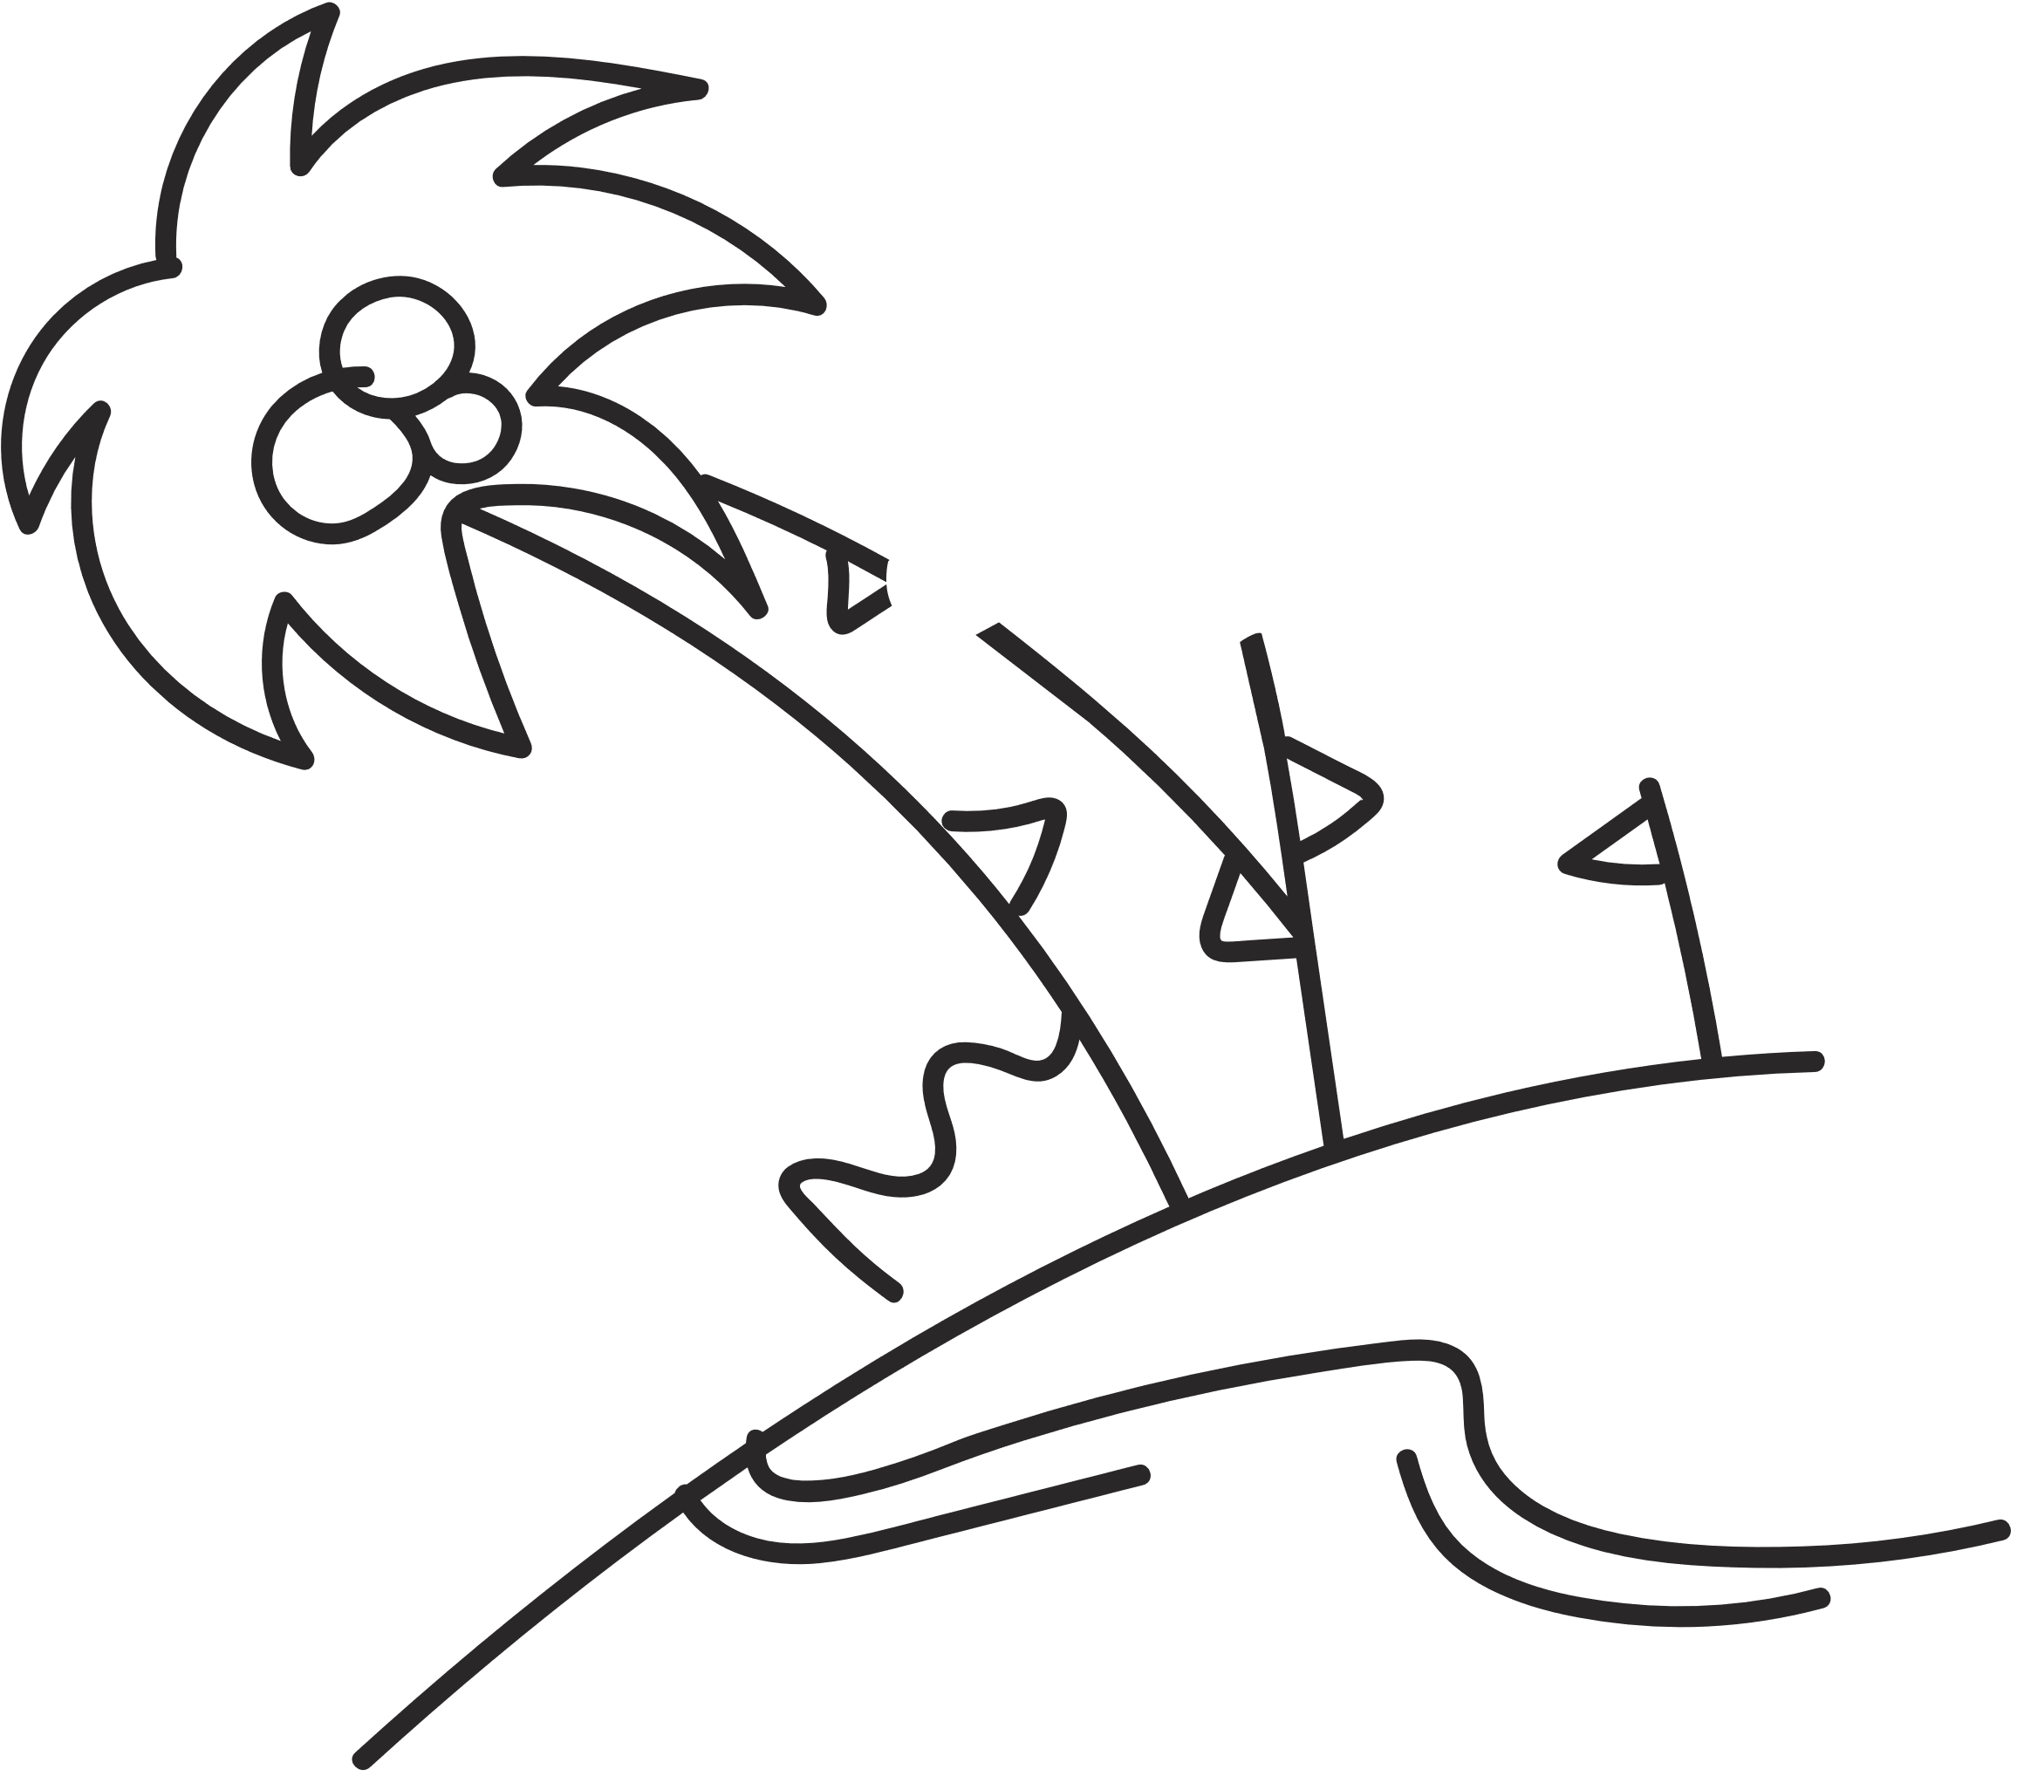
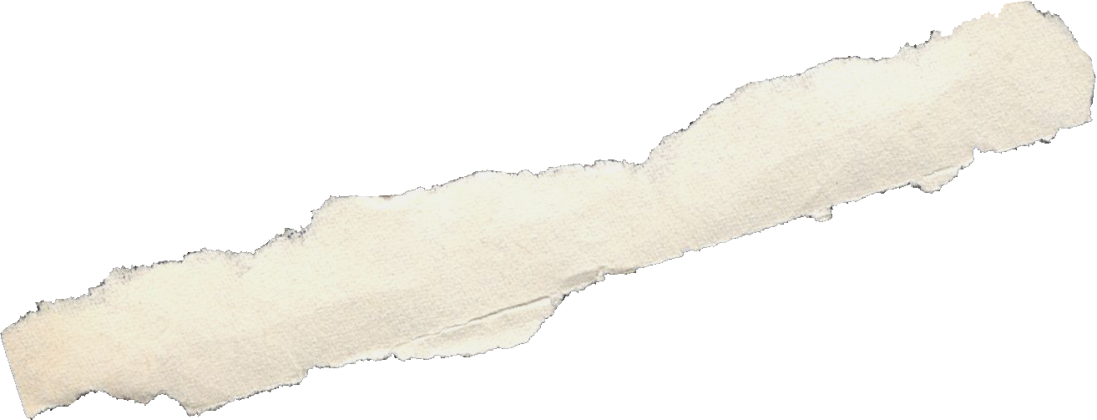
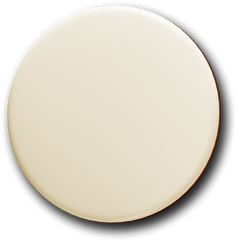
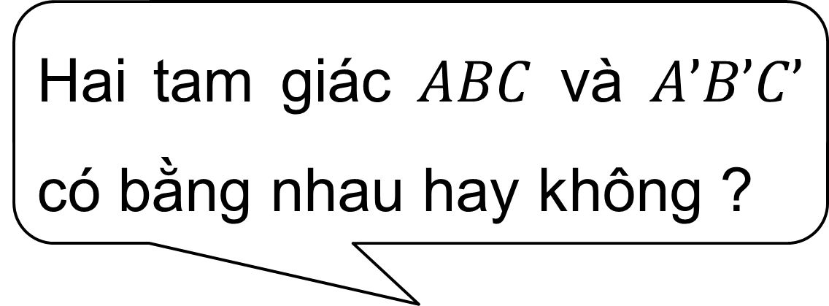
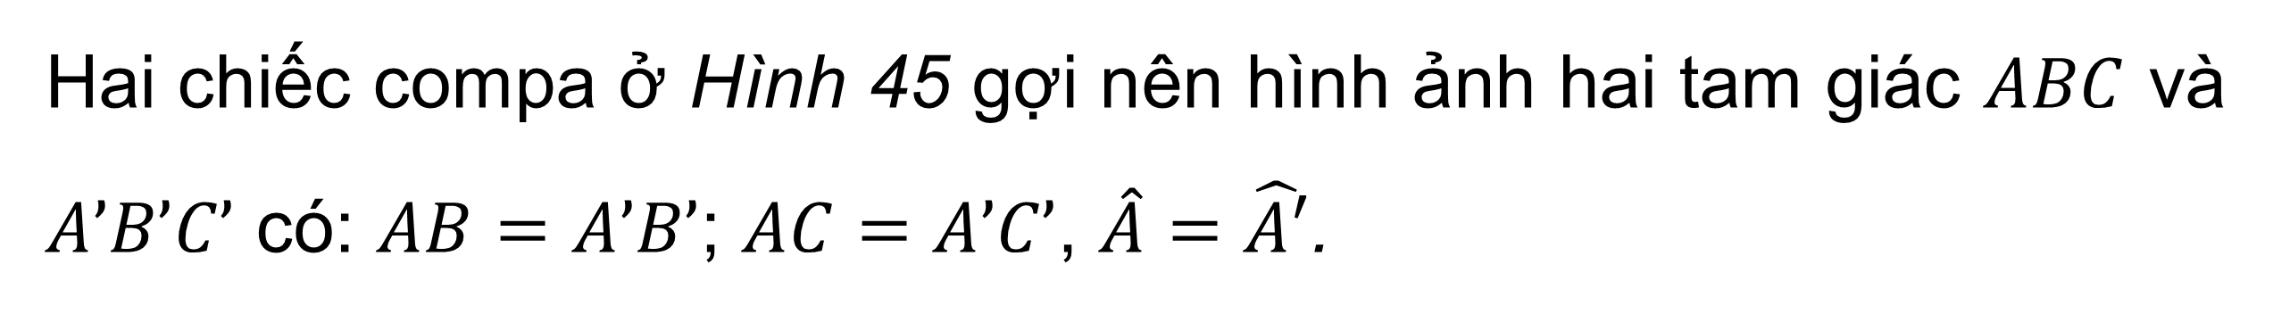
KHỞI ĐỘNG
Hai chiếc compa ở Hình 45 gợi nên hình ảnh hai tam giác $ABC$ và $A’B’C’$ có: $AB=A’B’$; $AC=A’C’$, $\hat{A}=\hat{A′}$.
Hai tam giác $ABC$ và $A’B’C’$ có bằng nhau hay không ?

Slide 3


BÀI 5: TRƯỜNG HỢP BẰNG NHAU THỨ HAI CỦA TAM GIÁC: CẠNH – GÓC – CẠNH

Slide 4
NỘI DUNG BÀI HỌC
01
02
Trường hợp bằng nhau cạnh – góc – cạnh
Áp dụng vào trường hợp bằng nhau về hai cạnh góc vuông của tam giác vuông

Slide 5
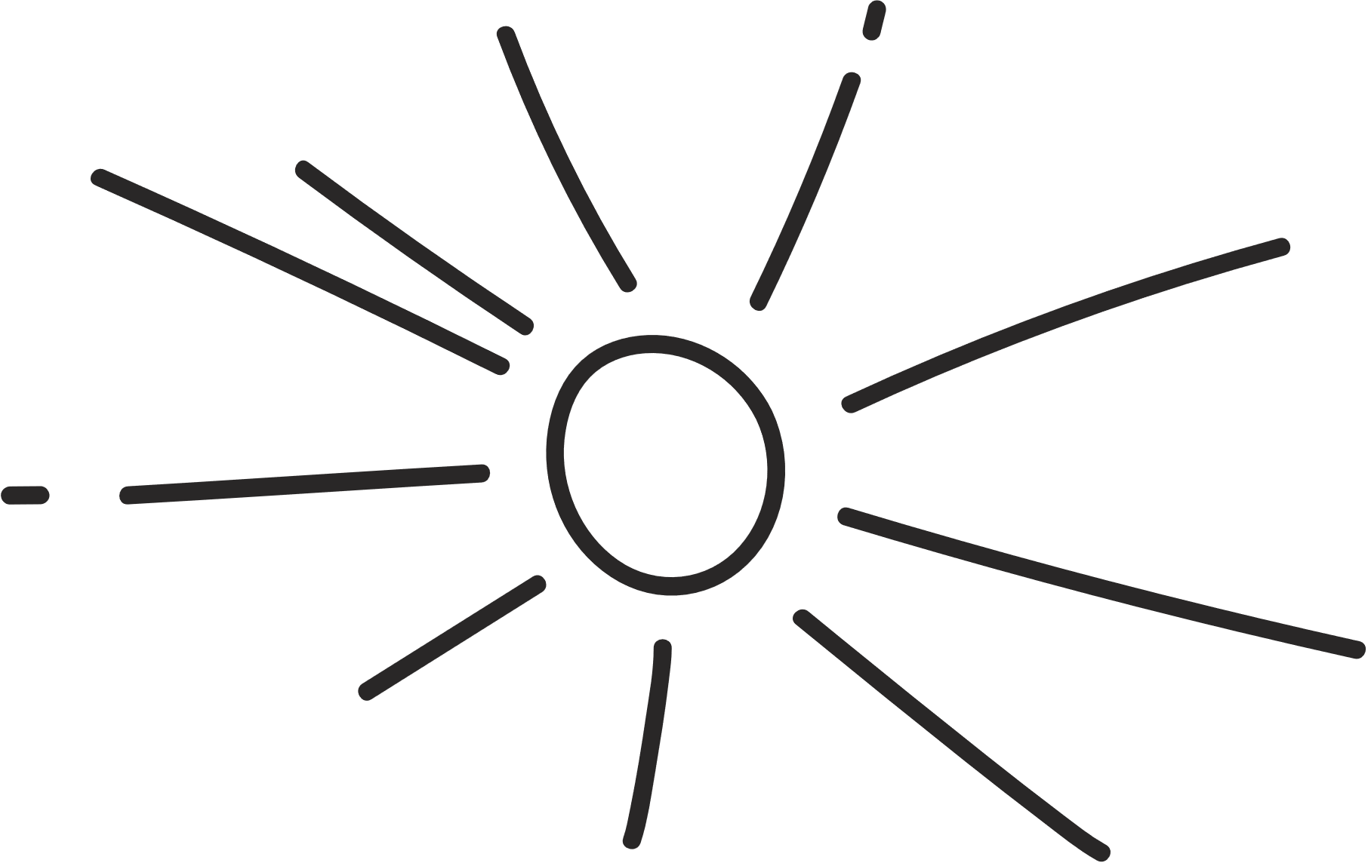
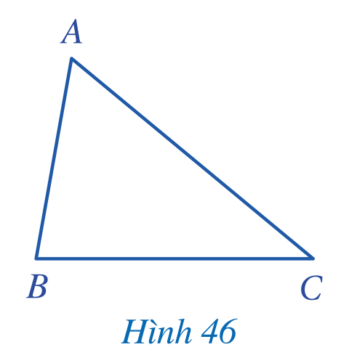

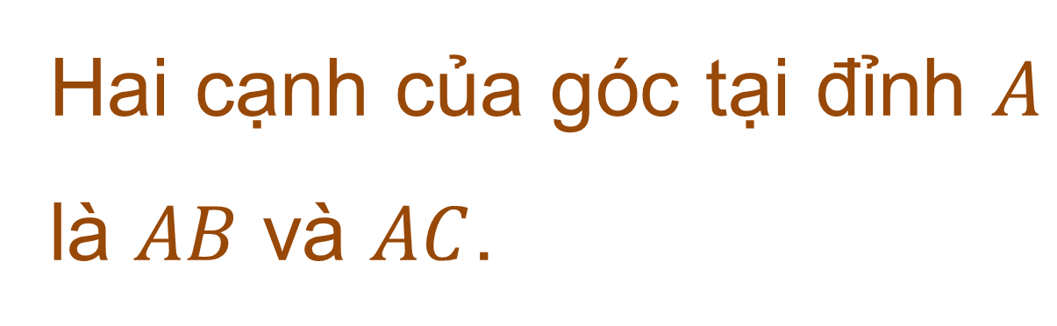
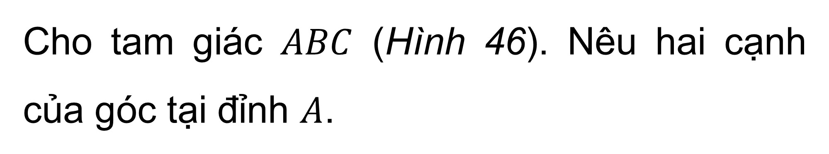
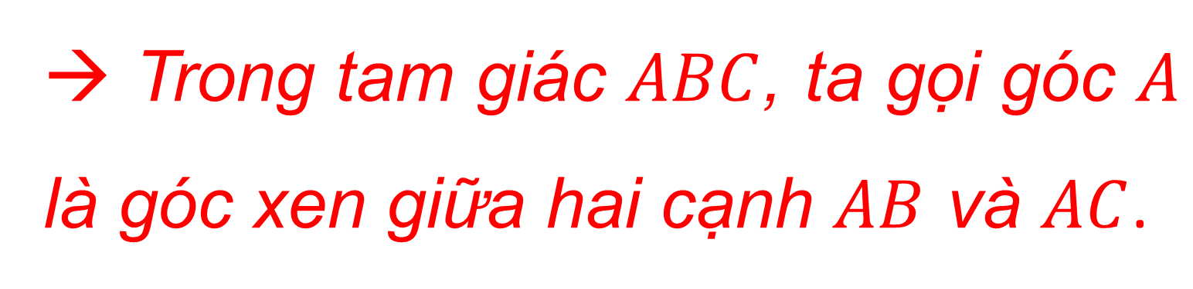
I. TRƯỜNG HỢP BẰNG NHAU CẠNH – GÓC – CẠNH
Cho tam giác $ABC$ (Hình 46). Nêu hai cạnh của góc tại đỉnh $A$.
HĐ1
Hai cạnh của góc tại đỉnh $A$ là $AB$ và $AC$.
→ Trong tam giác $ABC$, ta gọi góc $A$ là góc xen giữa hai cạnh $AB$ và $AC$.

Slide 6
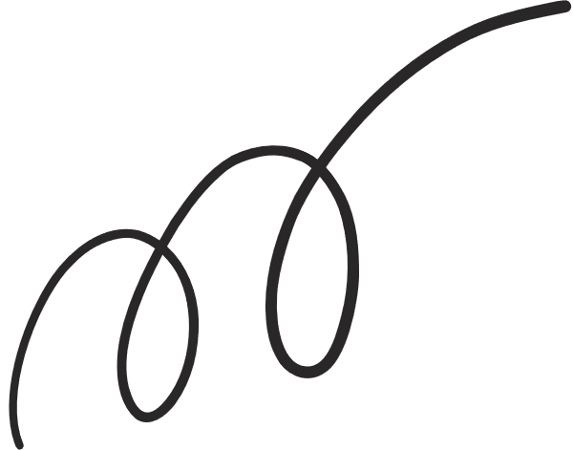
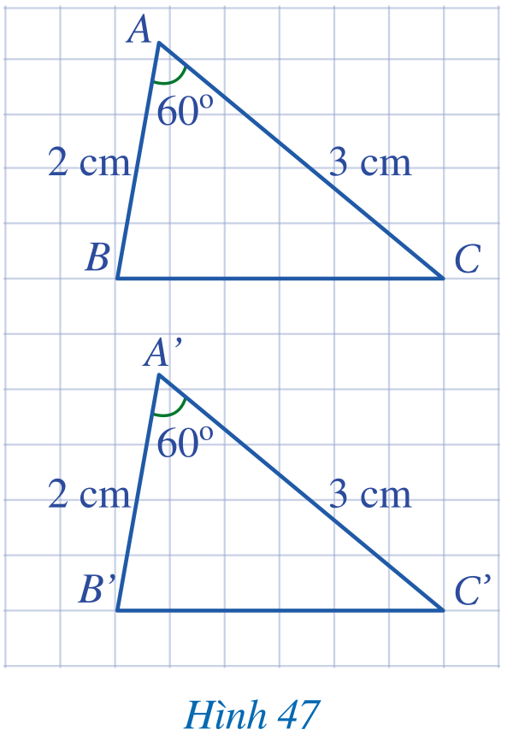


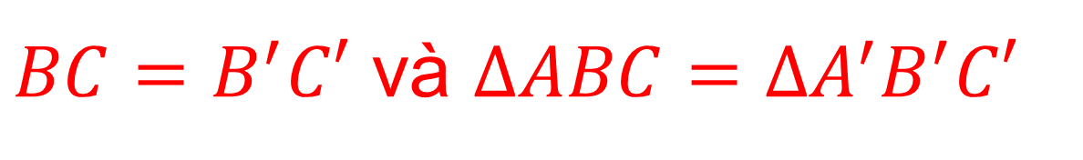
HĐ2
Cho hai tam giác $ABC$ và $A’B’C’$ (Hình 47) có: $AB=A’B’=2cm$, $\hat{A}=\hat{A′}=60°$, $AC=A’C’=3cm$. Bằng cách đếm số ô vuông, hãy so sánh $BC$ và $B’C’$. Từ đó có thể kết luận được hai tam giác $ABC$ và $A’B’C’$ bằng nhau hay không?
$BC=B^{′}C′$ và $∆ABC=∆A^{′}B^{′}C′$

Slide 7
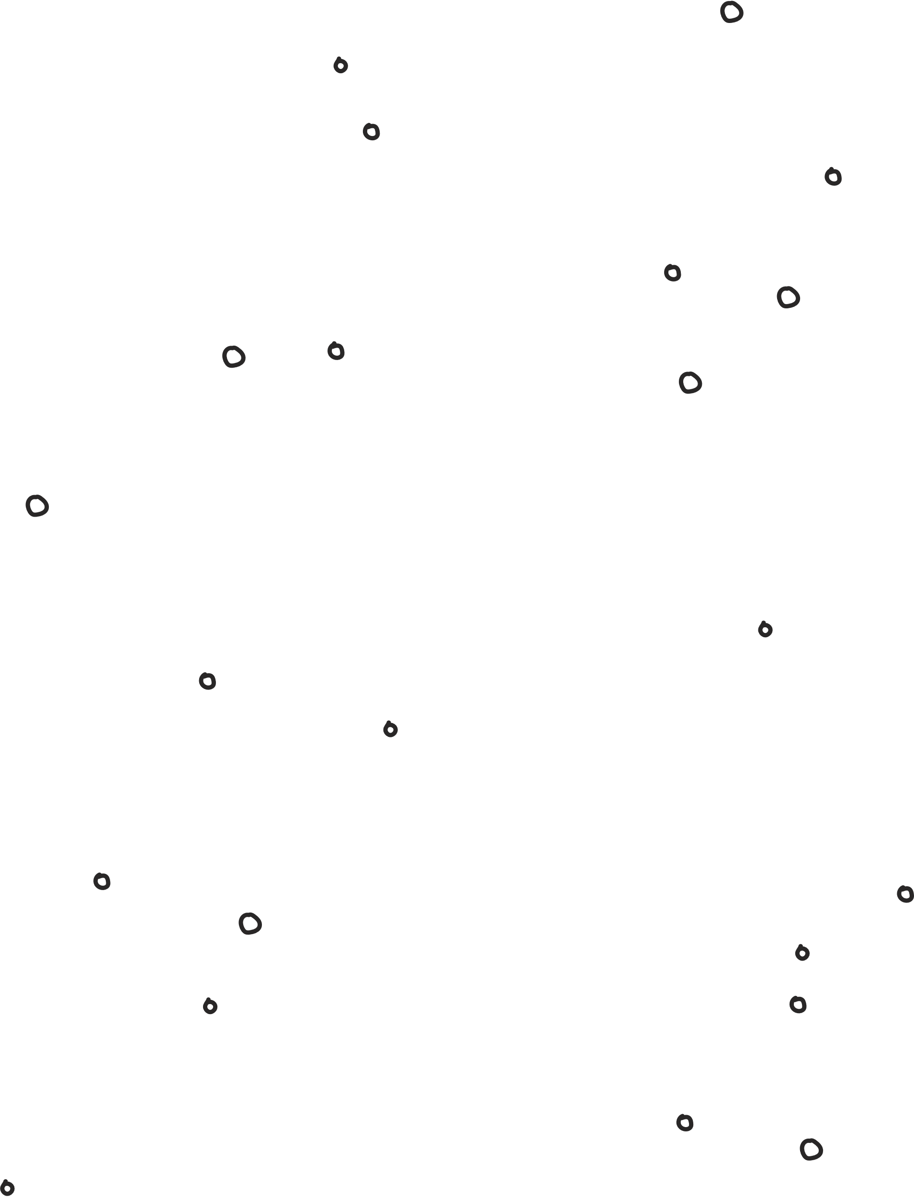
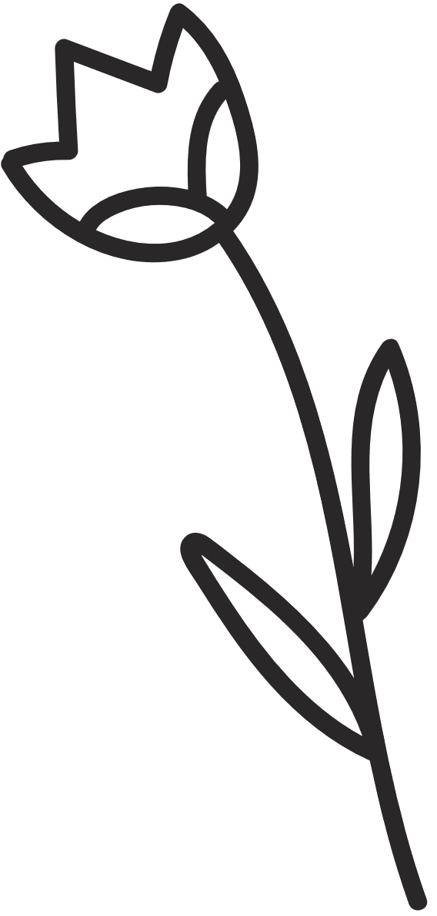
KẾT LUẬN
Nếu hai cạnh và góc xen giữa của tam giác này lần lượt bằng hai cạnh và góc xen giữa của tam giác kia thì hai tam giác đó bằng nhau.

Slide 8

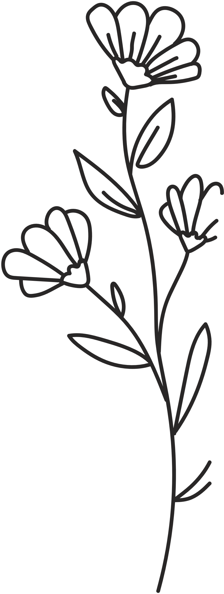
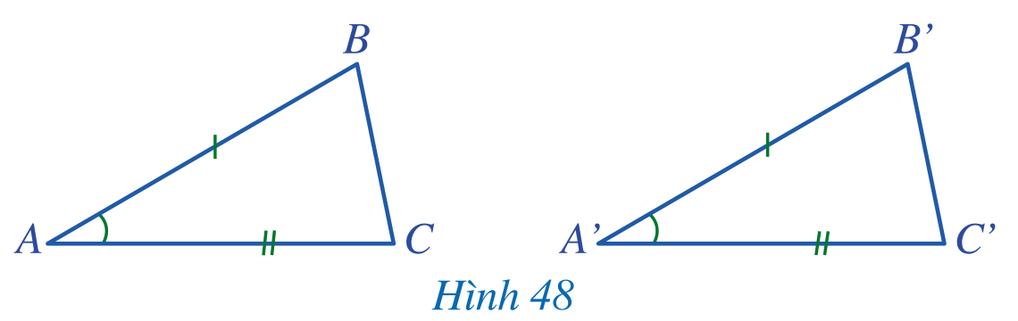
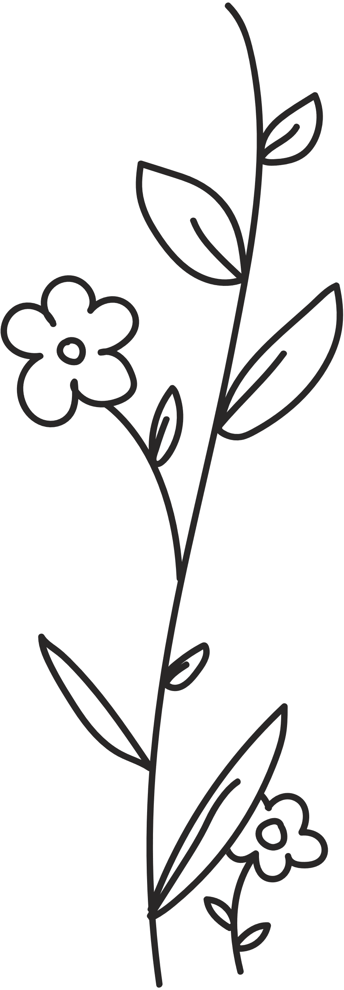
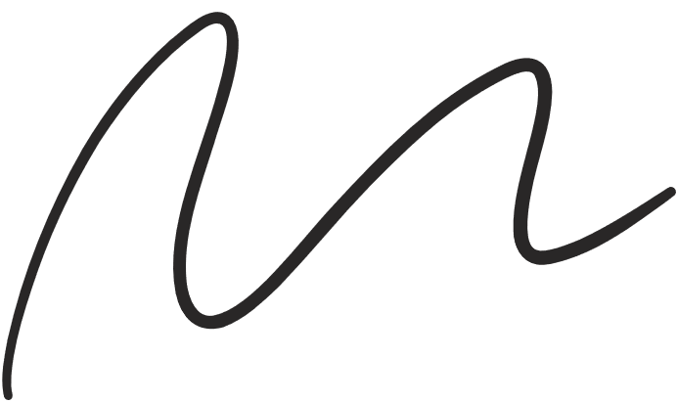
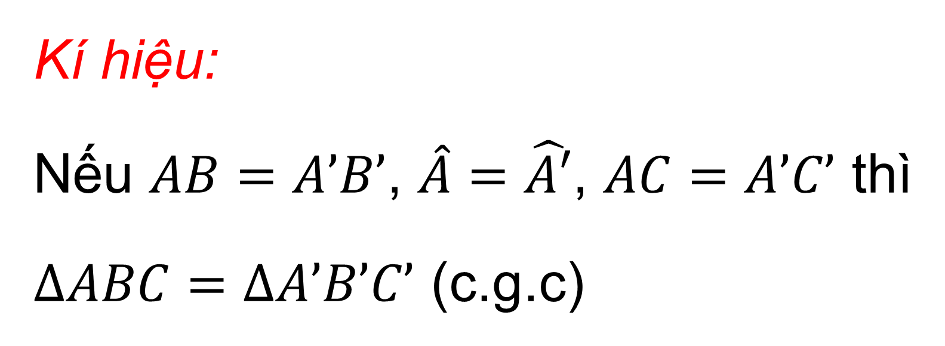
Kí hiệu:
Nếu $AB=A’B’$, $\hat{A}=\hat{A′}$, $AC=A’C’$ thì
$ΔABC=ΔA’B’C’$ (c.g.c)

Slide 9
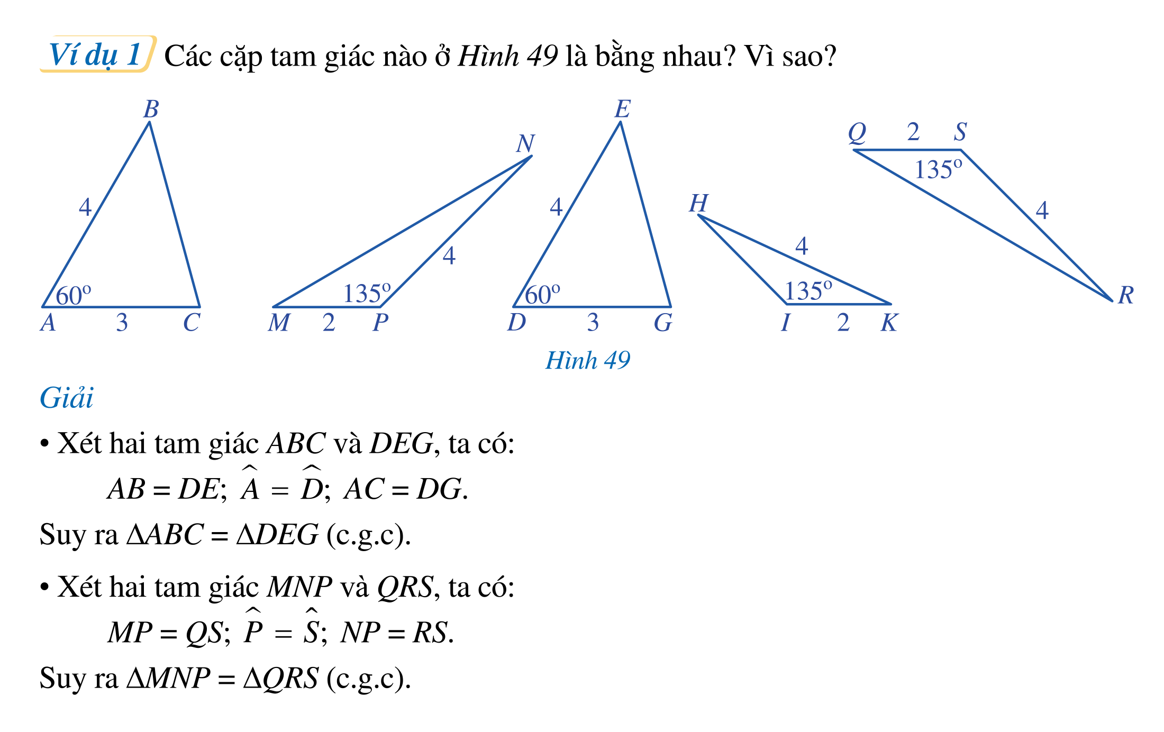
Ví dụ 1
Các cặp tam giác nào ở Hình 49 là bằng nhau? Vì sao?

Slide 10

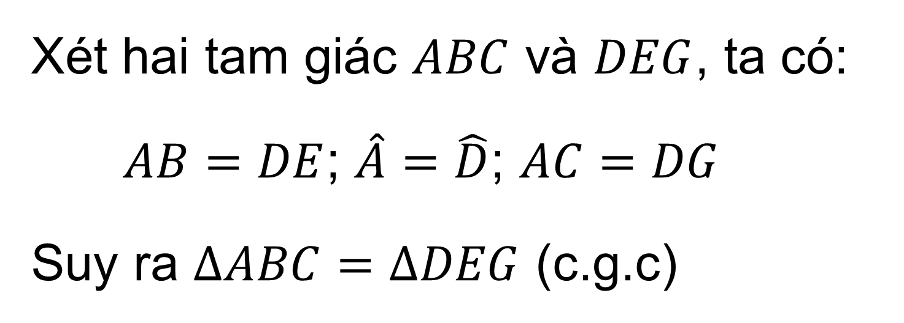
Giải
Xét hai tam giác $ABC$ và $DEG$, ta có:
$AB=DE$; $\hat{A}=\hat{D}$; $AC=DG$
Suy ra $∆ABC=∆DEG$ (c.g.c)

Slide 11



Xét hai tam giác $MNP$ và $QRS$, ta có:
$MP=QS$; $\hat{P}=\hat{Q}$; $NP=RS$
Suy ra $∆MNP=∆QRS$ (c.g.c)

Slide 12
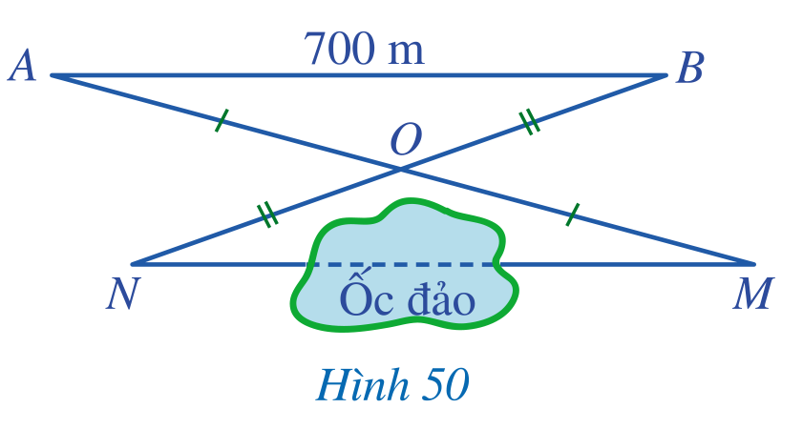
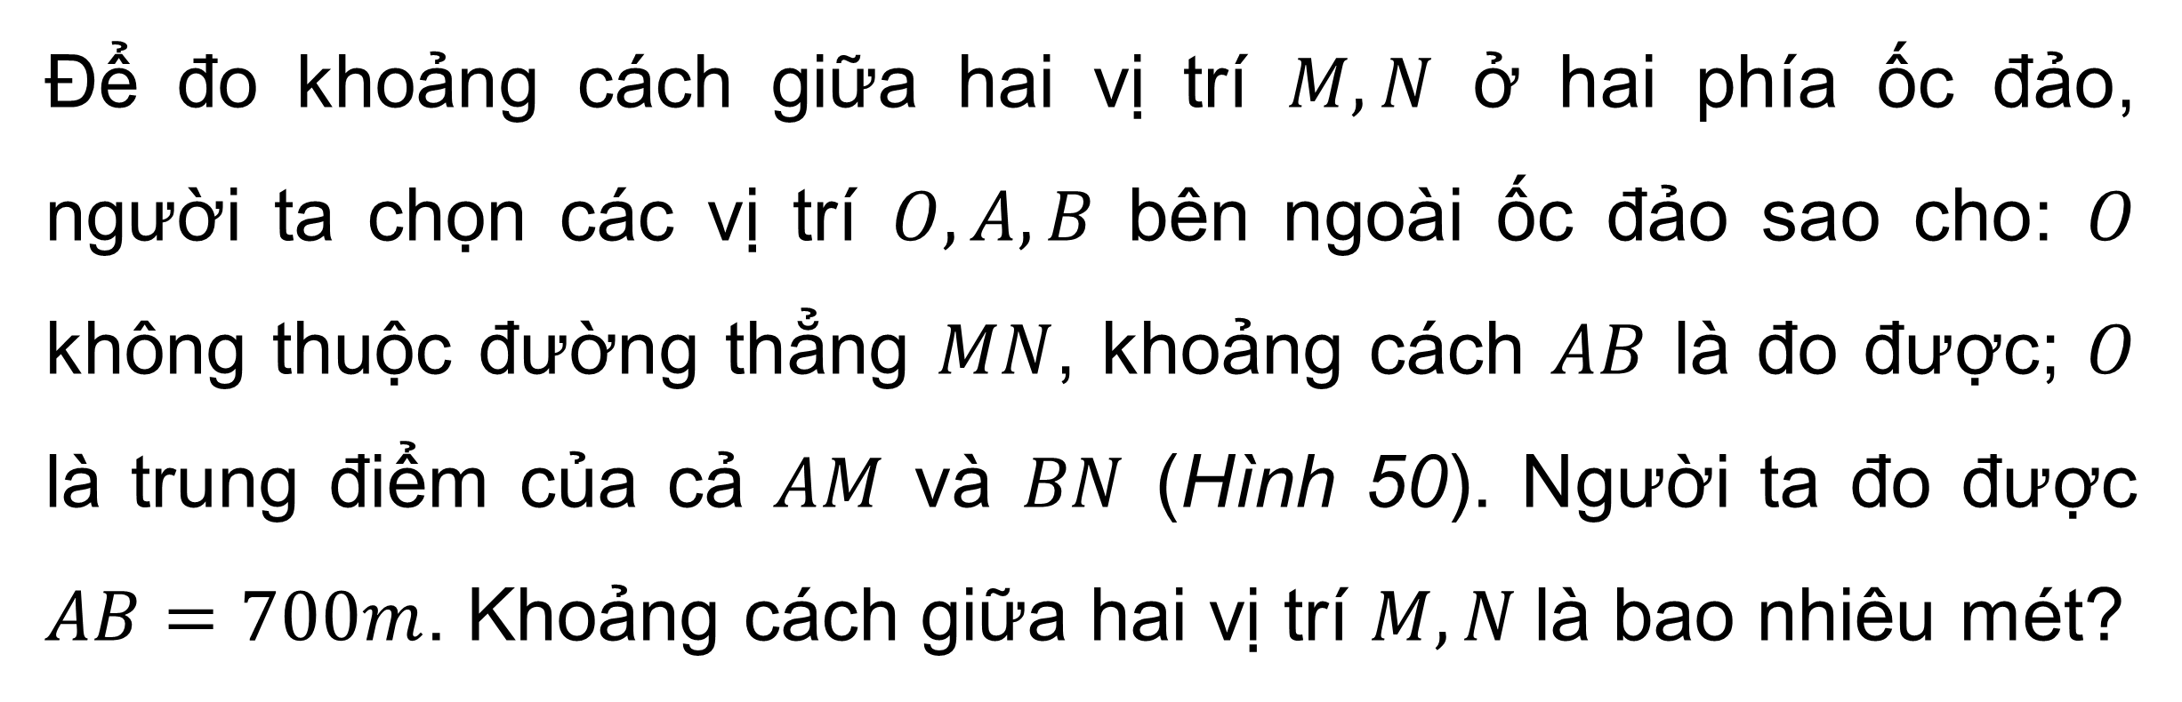
Ví dụ 2
Để đo khoảng cách giữa hai vị trí $M, N$ ở hai phía ốc đảo, người ta chọn các vị trí $O, A, B$ bên ngoài ốc đảo sao cho: $O$ không thuộc đường thẳng $MN$, khoảng cách $AB$ là đo được; $O$ là trung điểm của cả $AM$ và $BN$ (Hình 50). Người ta đo được $AB=700m$. Khoảng cách giữa hai vị trí $M, N$là bao nhiêu mét?

Slide 13

Giải
Xét hai tam giác $OMN$ và $OAB$, ta có:
$OM=OA$ (vì $O$ là trung điểm của $AM$)
$\hat{MON}=\hat{AOB}$ (hai góc đối đỉnh)
$ON=OB$ (vì $O$ là trung điểm của $BN$)
Suy ra $∆OMN=∆OAB$ (c.g.c)
Do đó $MN=AB=700 m$ (hai cạnh tương ứng)

Slide 14
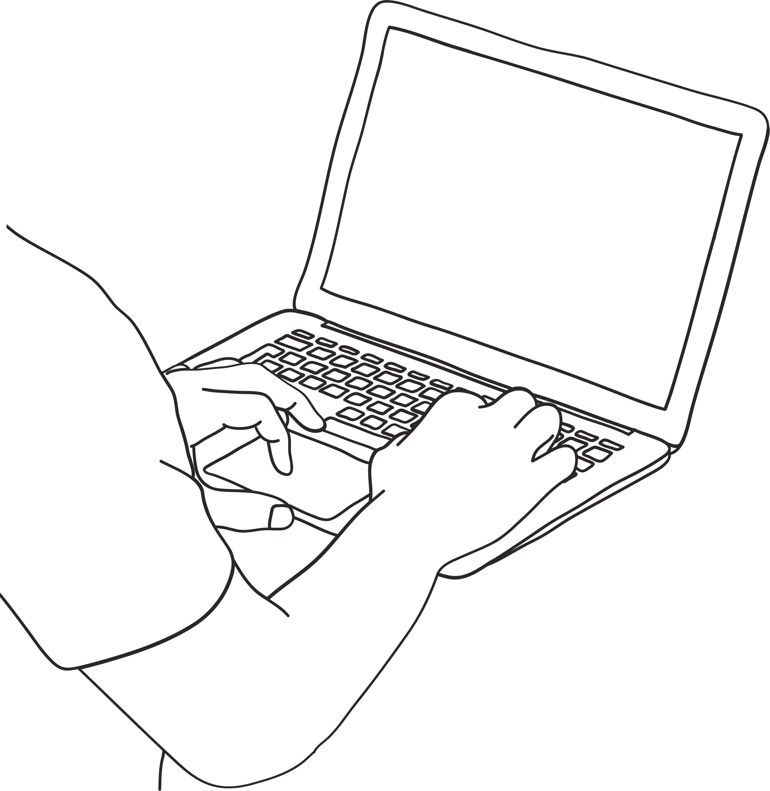

Luyện tập 1
Cho góc nhọn $xOy$. Hai điểm $M, N$ thuộc tia $Ox$ thoả mãn $OM=2cm$, $ON=3cm$. Hai điểm $P, Q$ thuộc tia $Oy$ thoả mãn $OP=2cm$, $OQ=3cm$. Chứng minh $MQ=NP$.

Slide 15

Giải
Xét hai tam giác $OMQ$ và $OPN$, ta có:
$OM=OP$ $(=2cm)$
$\hat{O}$ chung,
$OQ=ON$ $(=3cm)$
Suy ra $ΔOMQ=ΔOPN$ (c.g.c)
Do đó: $MQ=PN$(hai cạnh tương ứng)

Slide 16

Luyện tập 2
Cho góc $xOy$ có $Oz$ là tia phân giác. Hai điểm $M, N$ lần lượt thuộc $Ox, Oy$ và khác $O$ thoả mãn $OM=ON$, điểm $P$ khác $O$ và thuộc $Oz$. Chứng minh $MP=NP$.

Slide 17

Giải
Vì $O$ là tia phân giác của góc $xOy$
$⇒\hat{xOz}=\hat{zOy}$ hay $\hat{MOP}=\hat{NOP}$ ($M$, $N$, $P$ lần lượt thuộc tia $Ox$, $Oy$, $Oz$)
Xét hai tam giác $OMP$ và $ONP$, ta có:
$OM=ON$ (gt)
$\hat{MOP}=\hat{NOP}$ (cmt)
$OP$ là cạnh chung
Suy ra $ΔOMP=ΔONP$ (c.g.c)
Do đó, $MP=NP$ (2 cạnh tương ứng)

Slide 18
II. ÁP DỤNG VÀO TRƯỜNG HỢP BẰNG NHAU VỀ HAI CẠNH GÓC VUÔNG CỦA TAM GIÁC VUÔNG
Nếu hai cạnh góc vuông của tam giác vuông này bằng hai cạnh góc vuông của tam giác vuông kia thì hai tam giác vuông đó bằng nhau

Slide 19
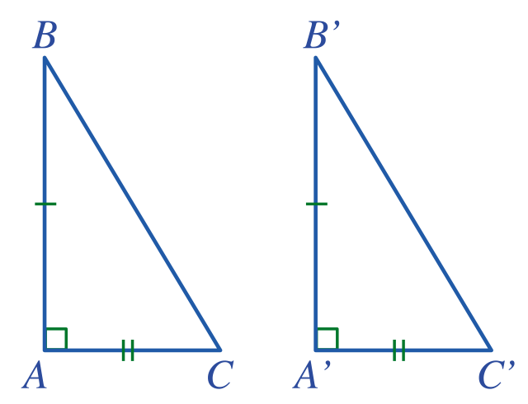

Nếu $\hat{A}=\hat{A′}=90°$, $AB=A’B’$, $AC=A’C’$ thì $ΔABC=ΔA’B’C’$
Chứng minh:
Xét hai tam giác vuông $ABC$ và $A’B’C’$, ta có:
$AB=A’B’$
$\hat{A}=\hat{A′}=90°$
$AC=A’C’$
Suy ra: $ΔABC=ΔA’B’C’$ (c.g.c)

Slide 20
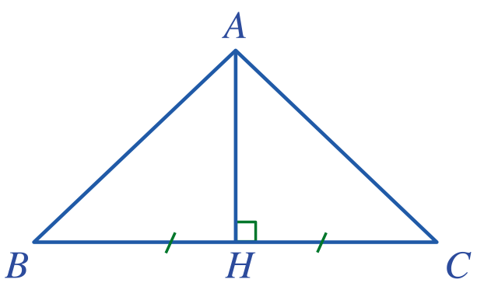

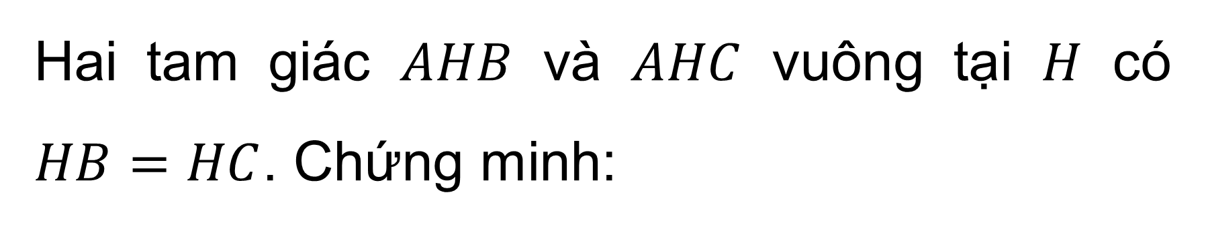
Hai tam giác $AHB$ và $AHC$ vuông tại $H$ có $HB=HC$. Chứng minh:
Ví dụ 3
a) $∆AHB=∆AHC$ b) $AB=AC$
Giải
a) Xét hai tam giác vuông $AHB$ và $AHC$, ta có:
$AH$ là cạnh chung; $HB=HC$ (gt)
Suy ra $∆AHB=∆AHC$ (hai cạnh góc vuông)
b) Vì $∆AHB=∆AHC$ nên
$AB=AC$ (hai cạnh tương ứng)

Slide 21

LUYỆN TẬP
Bài 1 (SGK – tr.86) Chứng minh định lí: “Trong một tam giác, góc đối diện với cạnh lớn hơn là góc lớn hơn” thông qua việc giải bài tập sau đây:
Cho tam giác $ABC$ có $AB<AC$. Tia phân giác của góc $BAC$ cắt cạnh $BC$ tại điểm $D$. Điểm $E$ thuộc cạnh $AC$ thoả mãn $AE=AB$. Chứng minh:
a) $∆ABD=∆AED$; b) $\hat{B}>\hat{C}$.

Slide 22

Giải
a) Xét hai tam giác $ABD$ và $AED$, ta có:
$AB=AE$ (gt)
$\hat{BAD}=\hat{DAE}$ ($AD$ là phân giác góc $BAC$)
$AD$ là cạnh chung
Suy ra $ΔABD=ΔAED$ (c.g.c)

Slide 23

b) Vì $ΔABD=ΔAED$ (cmt)
$⇒\hat{B}=\hat{AED}$ (hai góc tương ứng)
Có: $\hat{AED}+\hat{DEC}=180°$ (hai góc kề bù)
Mà: $\hat{C}+\hat{EDC}+\hat{DEC}=180°$ (tổng 3 góc trong tam giác $EDC$)
Suy ra: $\hat{AED}>\hat{C}$ hay $\hat{B}>\hat{C}$ (đpcm)

Slide 24
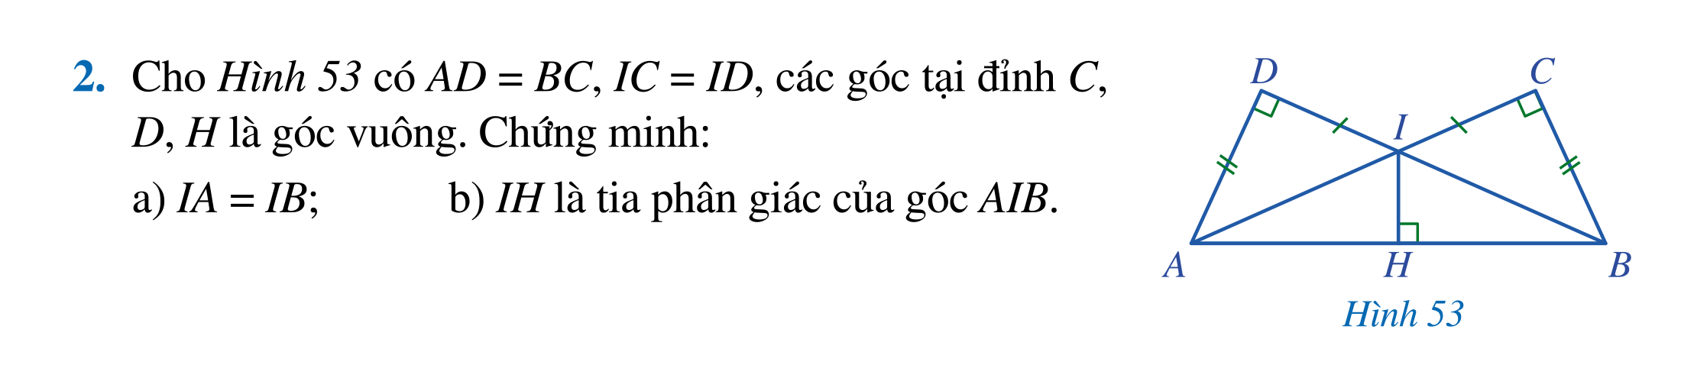

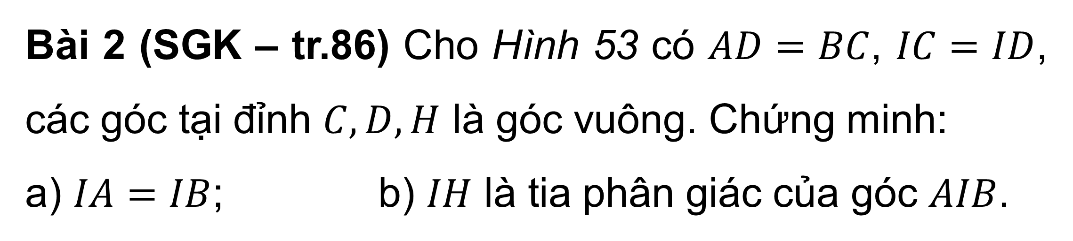
Bài 2 (SGK – tr.86) Cho Hình 53 có $AD=BC$, $IC=ID$, các góc tại đỉnh $C, D, H$ là góc vuông. Chứng minh:
a) $IA=IB$; b) $IH$ là tia phân giác của góc $AIB$.
Giải
a) Xét hai tam giác vuông $ADI$ và $ICB$, ta có:
$\hat{D}=\hat{C}=90°$
$AD=BC$, $IC=ID$
Suy ra $Δ ADI=Δ ICB$ (c.g.c)
$⇒IA=IB$ (2 cạnh tương ứng)

Slide 25

b) Xét hai tam giác vuông $AIH$ và $BIH$, ta có:
$IA=IB$ (cmt)
$\hat{IHD}=\hat{IHB}=90°$
$IH$ là cạnh chung
Suy ra $ΔAIH=ΔBIH$ (c.g.c)
$⇒\hat{AIH}=\hat{BIH}$ (2 góc tương ứng)
$⇒IH$ là phân giác của góc $AIB$

Slide 26

VẬN DỤNG
Bài 3 (SGK – tr.86) Có hai xã cùng ở một bên bờ sông Lam. Các kĩ sư muốn bắc một cây cầu qua sông Lam cho người dân hai xã. Để thuận lợi cho người dân đi lại, các kĩ sư cần phải chọn vị trí của cây cầu sao cho tổng khoảng cách từ hai xã đến chân cầu là nhỏ nhất.

Slide 27


Bạn Nam đề xuất cách xác định vị trí của cây cầu như sau:
Điểm $A$ chỉ vị trí xã thứ nhất
Điểm $B$ chỉ vị trí xã thứ hai
Đường thẳng $d$ chỉ vị trí bờ sông Lam.
Kẻ $AH$ vuông góc với $d$ ($H$ thuộc $d$), kéo dài $AH$ về phía $H$ và lấy điểm $C$ sao cho $AH=HC$.
Nối $C$ với $B$, $CB$ cắt đường thẳng $d$ tại điểm $E$.
Khi đó $E$ là vị trí của cây cầu.

Slide 28

Bạn Nam nói rằng: Lấy một điểm $M$ trên đường thẳng $d$, $M$ khác $E$ thì
$MA+MB>EA+EB$.
Em hãy cho biết bạn Nam nói đúng hay sai? Vì sao?

Slide 29

Giải
Xét hai tam giác vuông $AHE$ và $CHE$, ta có:
$AH=CH$ (gt)
$\hat{AHE}=\hat{CHE}=90°$
$HE$ là cạnh chung
Suy ra $ΔAHE=ΔCHE$ (c.g.c)
$⇒AE=CE$ (2 cạnh tương ứng)
$⇒AE+EB=CE+EB=CB$.

Slide 30

Xét hai tam giác vuông $AHM$ và $CHM$, ta có:
$AH=CH$ (gt); $\hat{AHM}=\hat{CHM}=90°$ ; $HM$ là cạnh chung
Suy ra $ΔAHM=ΔCHM$ (c.g.c)
$⇒AM=CM$ (2 cạnh tương ứng)
$⇒AM+MB=CM+MB$.
Xét tam giác $BCM$ có:
$CM+MB>CB$ (hệ thức lượng trong tam giác)
Hay $MA+MB>EA+EB$
Vậy bạn Nam nói đúng.

Slide 31



non
Ong
học
việc

Slide 32







Câu 1. Cho tam giác $ABC$ và tam giác $MHK$ có: $AB=MH$; $\hat{A}=\hat{M}$. Cần thêm một điều kiện gì để tam giác $ABC$ và tam giác $MHK$ bằng nhau theo trường hợp cạnh-góc-cạnh.
A. $BC=MK$
B. $BC=HK$
C. $AC=MK$
D. $AC=HK$
Notes:
- Kick chuột vào bông hoa để biết đáp án đúng hay sai

Slide 33





Câu 2. Cho tam giác $BAC$ và tam giác $KEF$ có $BA=EK$, $\hat{A}=\hat{K}$, $CA =KF$. Phát biểu nào trong các phát biểu sau đây đúng
A. $ΔBAC=ΔEKF$
B. $ΔBAC=ΔEFK$
C. $ΔBAC=ΔFKE$
D. $ΔBAC=ΔKEF$

Slide 34





Câu 3. Cho tam giác $DEF$ và tam giác $HKG$ có $DE=HK$, $\hat{A}=\hat{K}$, $EF=KG$, biết $\hat{D}=70°$, số đo góc $H$ là:
A. $70°$
B. $80°$
C. $90°$
D. $100°$

Slide 35





Câu 4. Cho tam giác $ABC$ có $\hat{A}=90$°, tia phân giác $BD$ của góc $B$ ($D∈AC$). Trên cạnh $BC$ lấy điểm $E$ sao cho $BE=BA$. Hai góc nào sau đây bằng nhau
A. $\hat{EDC}=\hat{BAC}$
B. $\hat{EDC}=\hat{ACB}$
C. $\hat{EDC}=\hat{ABC}$
D. $\hat{EDC}=\hat{ECD}$

Slide 36





Câu 5. Cho tam giác $ABC$ vuông tại $A$. Tia phân giác của góc $ABC$ cắt $AC$ tại $D$, lấy $E$ trên $BC$ sao cho $BE=AB$. Chọn câu đúng
A. $ΔABD=ΔBED$
B. $ΔABD=ΔEBD$
C. $DC=DE$
D. $ΔABD=ΔCBD$

Slide 37

HƯỚNG DẪN VỀ NHÀ
Ghi nhớ kiến thức trong bài.
Hoàn thành bài tập trong SBT
Chuẩn bị bài mới “Bài 6”.

Slide 38
CẢM ƠN CÁC EM ĐÃ LẮNG NGHE BÀI GIẢNG

